Slide 1
远程教学的基本条件
拥有PC机 或 笔记本电脑，window操作系统
能上境内互联网
网络接入华南理工大学校园网（外网通过华南理工大学 VPN）
安装有Multisim12
外网：指的是华工校园网以外的网

Slide 2
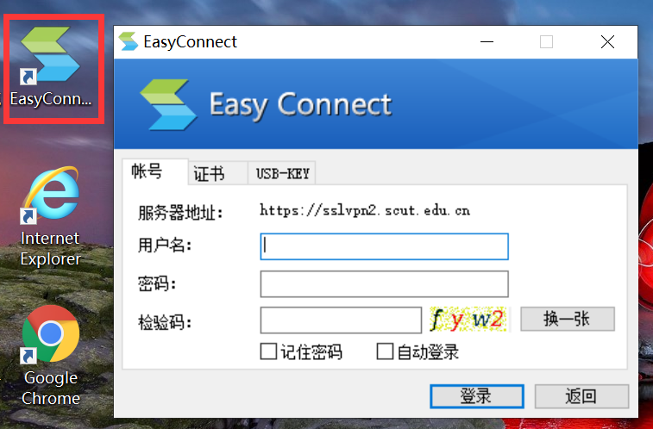
外网怎样通过华南理工大学VPN接入华工校园网
一、按照华南理工大学VPN系统说明安装
途经1：本地链接：华南理工大学VPN系统使用说明.html
途经2：直接访问网址：http://web.scut.edu.cn/2015/0116/c15298a8457/page.htm
途径3：百度查询：“华南理工大学VPN系统使用说明”
二、通过EasyConnect接入华工校园网
华南理工大学VPN安装完以后
就会有EasyConnect
以后都可以用它来连接华工校园网

Slide 3
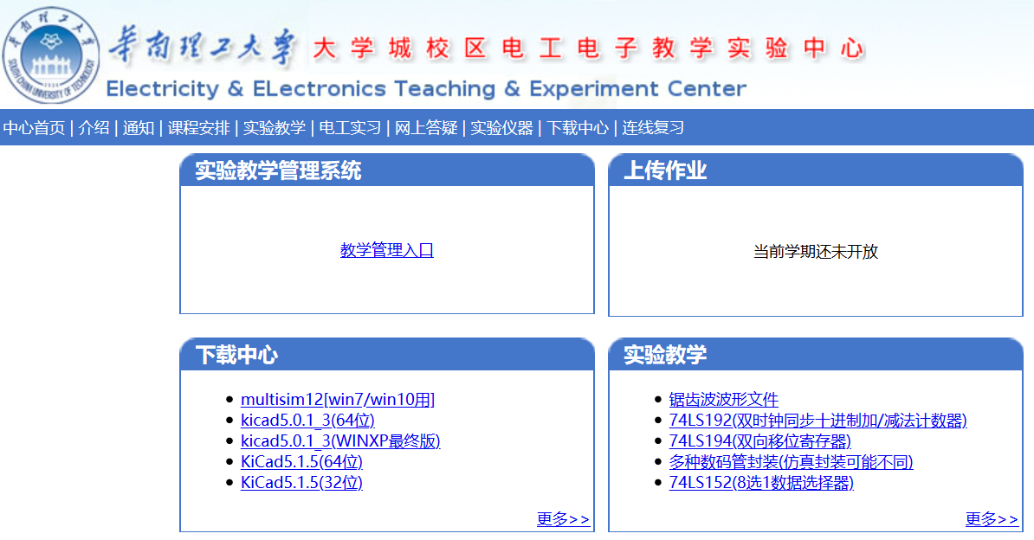
访问大学城电工电子实验中心网站（校园网内）
网址：http://222.201.130.196

Slide 4
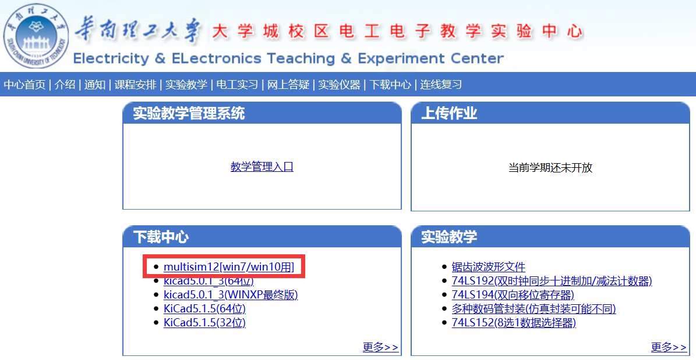
下载Multisim12

Slide 5
安装Multisim12方法
参考资料
建议用Chrome或Firefox浏览器看
途经1：本地文件：Multisim12.0 安装、破解教程详细图解-百度经验.html
途径2：访问网址：https://jingyan.baidu.com/article/b7001fe17d20ac0e7282dd09.html
途径3：百度查：“Multisim12 破解”

Slide 6
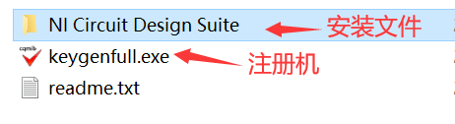
安装Multisim12方法
下载文件是一个rar压缩包
注意：注册机在安装过程中就要使用
以下三页简易说明安装过程

Slide 7
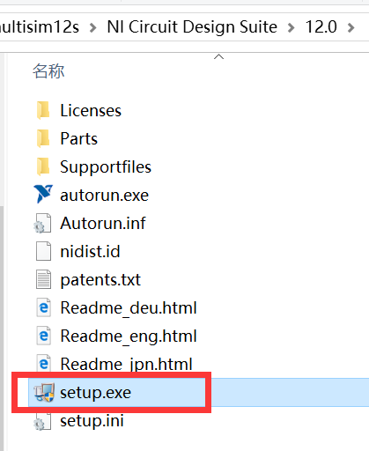
Multisim12 从这里安装
软件安装到要序列号的一步
打开注册机（或提前打开）
win10建议以管理员身份运行

Slide 8
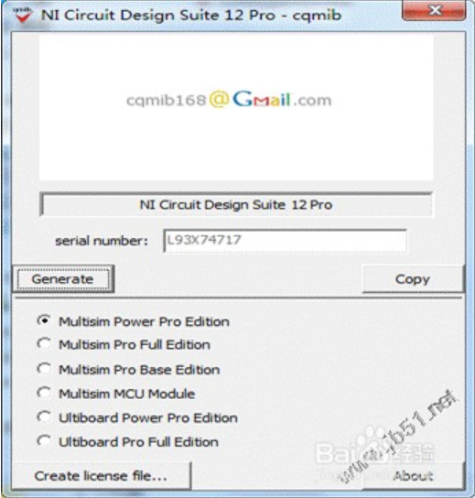
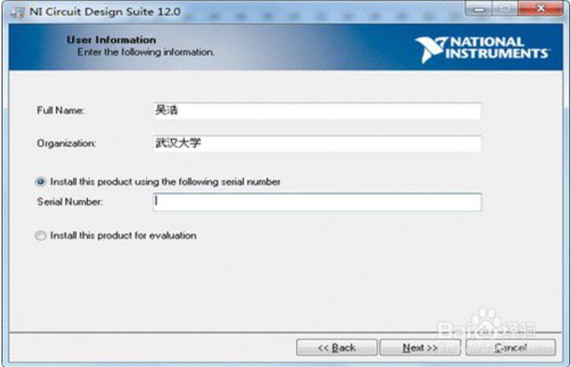
注册机
的使用
注意：License与Serial Number是对应的
问：License文件存C盘根目录，却找不到文件
答：请将License文件另存到非系统盘。可能你没用管理员身份运行，没有写系统盘的权限。
①
②
复制粘贴
③
存一个License到硬盘
（路径不能有中文）
这个就是许可证文件
后缀为.lic
软件安装到要
序列号的一步

Slide 9
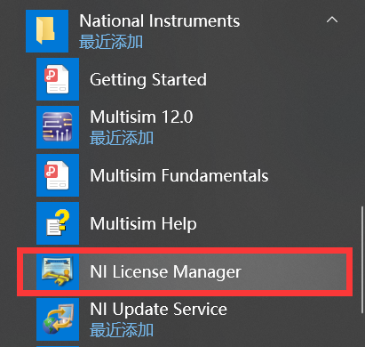
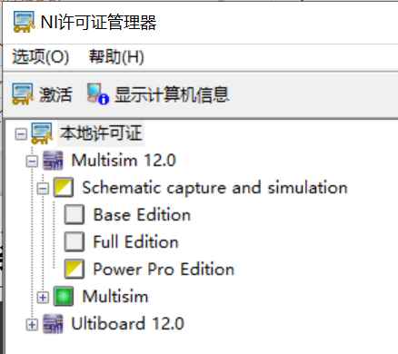
安装许可证
软件安装完以后
在这里安装许可证
也就是那个License文件
后缀为.lic
Multisim方框绿了，就装好了

Slide 10
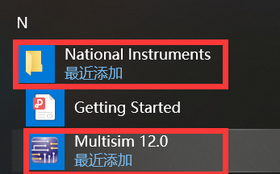
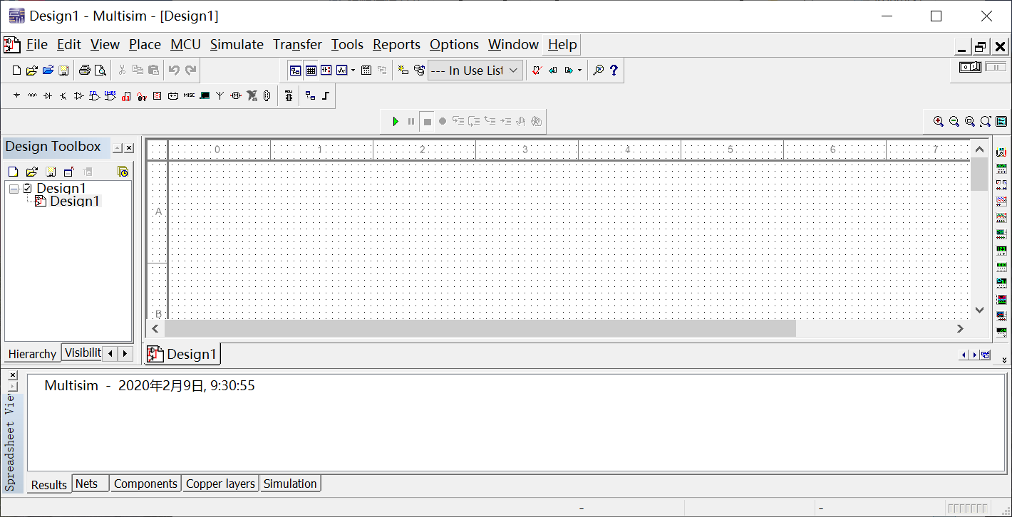
打开Multisim12试一试吧！

